Slide 1
伊豆・沼津の施設について
森・里・川・海の循環システムの再生を！
2016年10月22日 777双年次総会 渋谷
伊豆・沼津創生フーラム・NPO未来構想フォーラム
大脇 準一郎

Slide 2
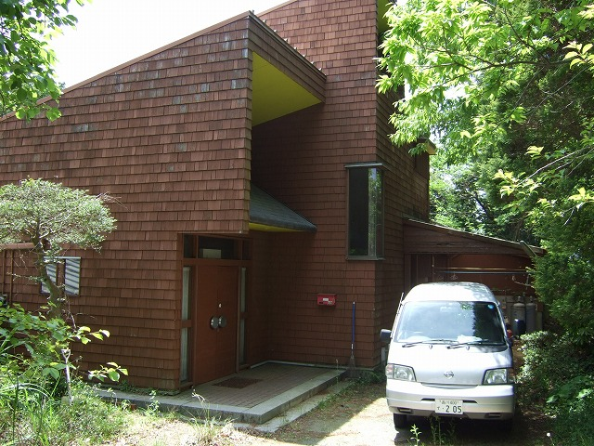
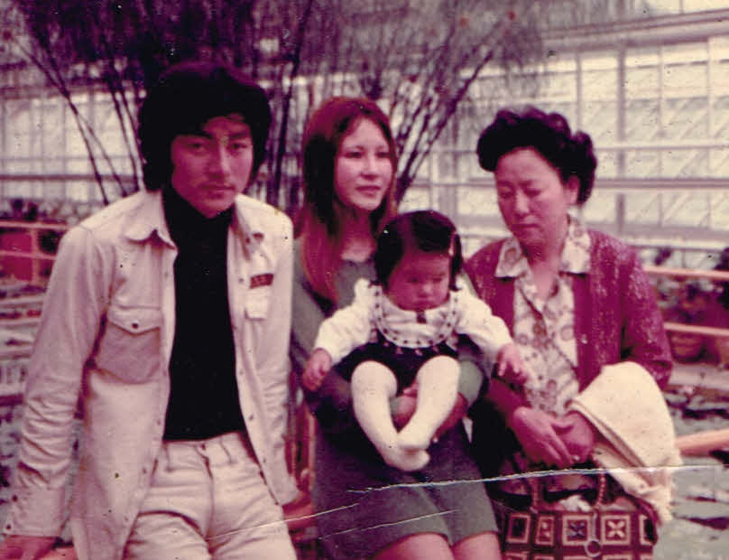
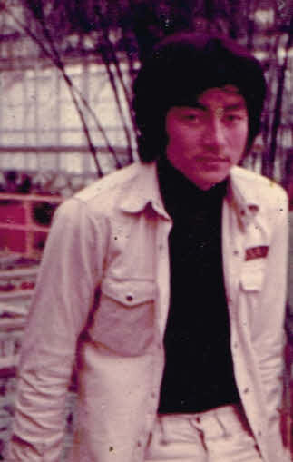
Ⅰ、施設設立の動機（１） １）川口君リンチ殺人事件 ２）平和思想教育の必要性 ⇒ 伊豆セミナーハウスの建設

Slide 3
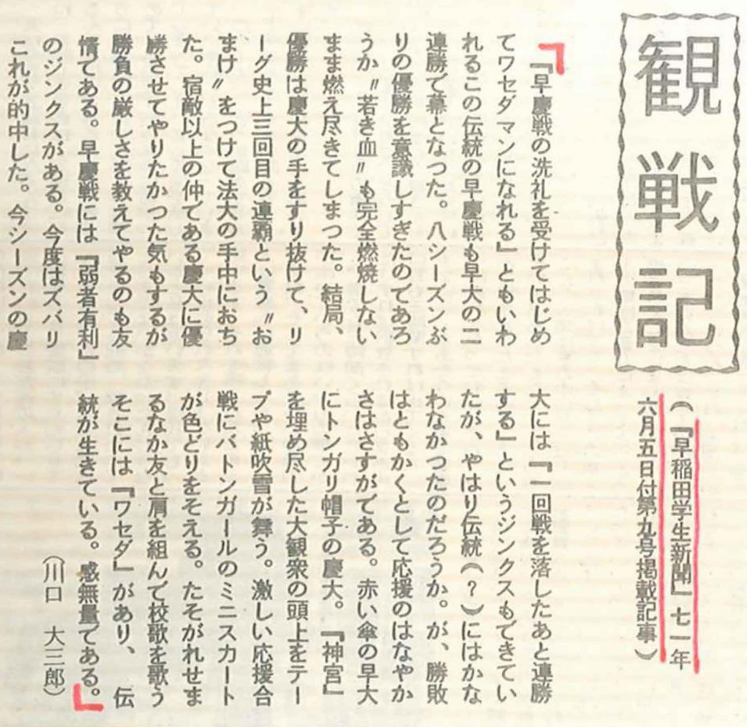
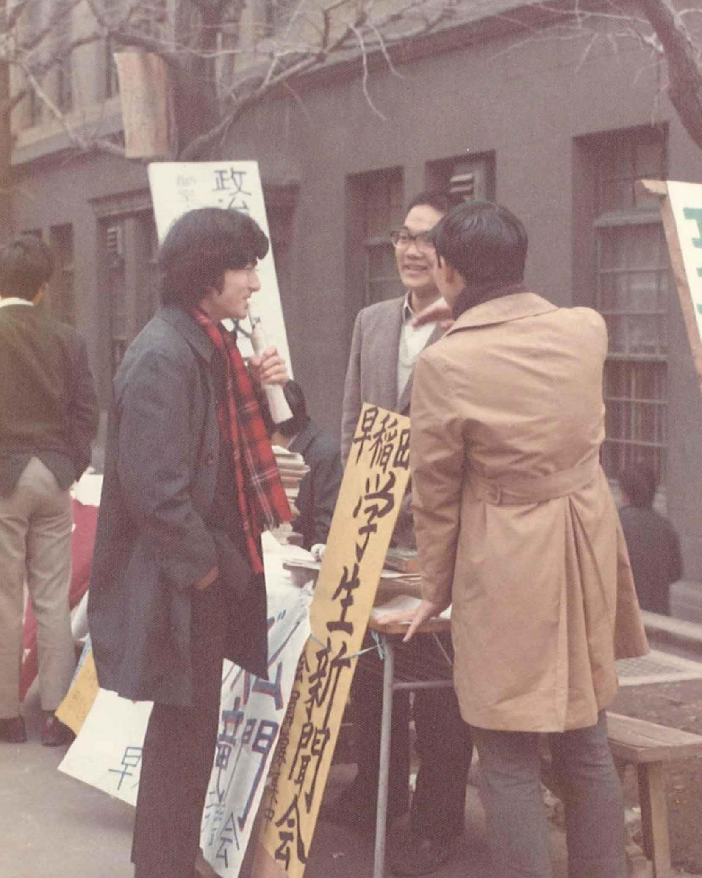

Slide 4
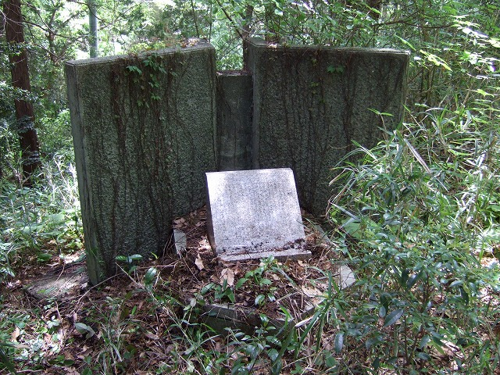
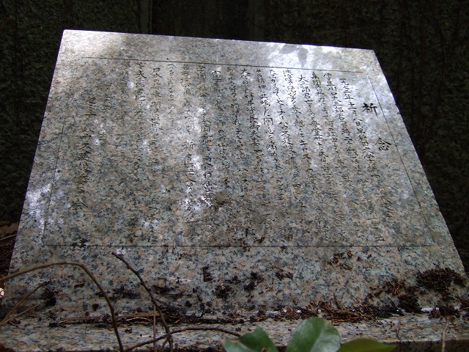
祈念碑
1972年11月8日、早稲田大学構内において、文学部の学生川口大三郎君（当時20歳）は革命を目指す一学生集団の暴力によって尊い生命を奪われた。
大三郎君亡きあと、母堂サトさんは息子を失った絶望を乗り越えて、キリストの愛と許しの精神にたち、セミナーハウス建設の構想を思い立たれた。その精神に共鳴した全国の学生と早稲田大学総長村井資長御夫妻等は、誠意を込めて、セミナーハウスを建設に努めた。富士を仰ぎ見る伊豆の山から学園に社会に、そして全国各地や世界各国の隅々にまで、若者たちの真の平和の叫びは、怒涛の如く木魂するであろう。
亡き大三郎君を始め、暴力の犠牲となった数多くの若者の霊よ、安かれ！」と深くここに祈念する。
1976年3月31日
セミナーハウス建設委員会

Slide 5
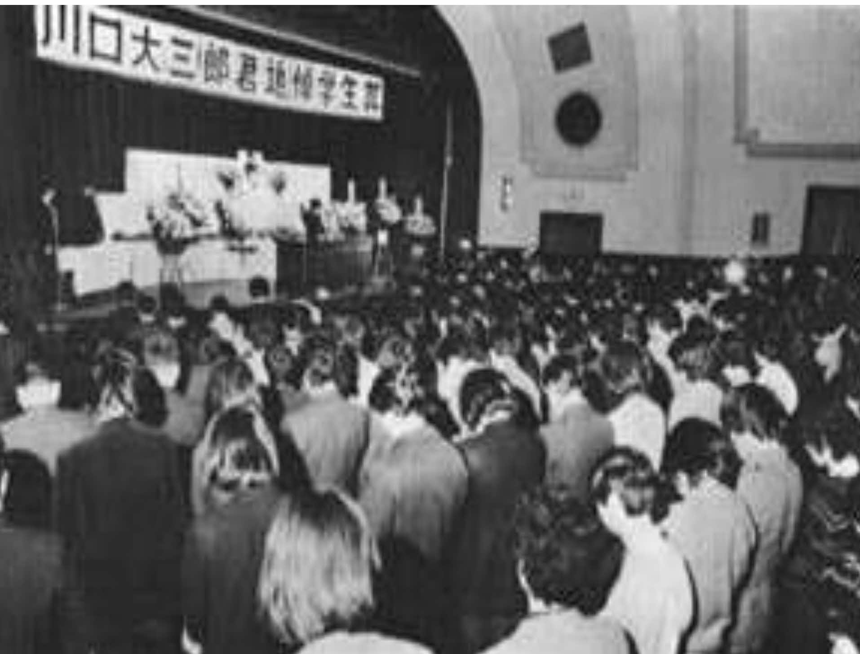
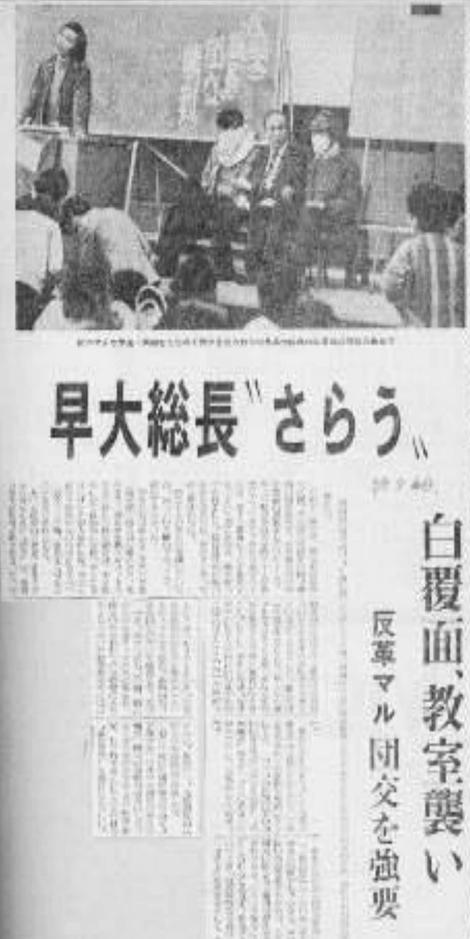
１９７２年11月17日 川口君追悼集会 （於：大隈講堂） １９７２年11月17日 川口君追悼集会 （於：大隈講堂）
川口君追悼集会 大隈講堂 1972.11.17

Slide 6
伊豆セミナーハウスの建設

Slide 7
設立の動機（２）先輩家庭の老後対策
1)老人とは ？ ⇒精神性の高い集い
２）「霊界は、人間の永遠の本郷」
３）『人のお世話にならぬよう。人のお世話をするように。
そして報いを求めぬよう』自治の三訣（さんけつ）
「自助、互助、自制」 後藤新平
Notes:
2016年度予算案を家計に例えると…（2015年12月）
http://www.jiji.com/jc/graphics?p=ve_pol_yosanzaisei20151224j-03-w480
平成25年度の国家支出、92兆6115億円。100万分の1サイズに直して、1年間の生
活に926万1150円使っている家計の例。
年収472万円、年収なみの借金を毎年新たに借りて生活をしている？
借金残高：8380万円
いったい何に使っているの？これを家計に例えるなら、
１． 生活費 291万円（31.4％） 社会保障費
２． ローン返済 222万円（24.0％） 国債費(1000兆円を超す)
３． 田舎へ仕送り 163万円（17.7％）地方交付税交付金
４． 教育費 53万円（5.8％） 文教・科学振興
５． 管理費 52万円（5.7％） 公共事業
６． 安全対策 47万円（5.1％） 防衛
７． 臨時支出 94万円（10.2％） その他
年間の医療費総額40兆円突破。（2014年度）
医療費全体の36％（3分の1以上）を占める75歳以上の医療費は1人当たり93万
1000円。75歳未満は21万1000円4.4倍である。
なぜ、医療費の伸びを止めることができないのか。⇒薬・少子化・高齢化

Slide 8
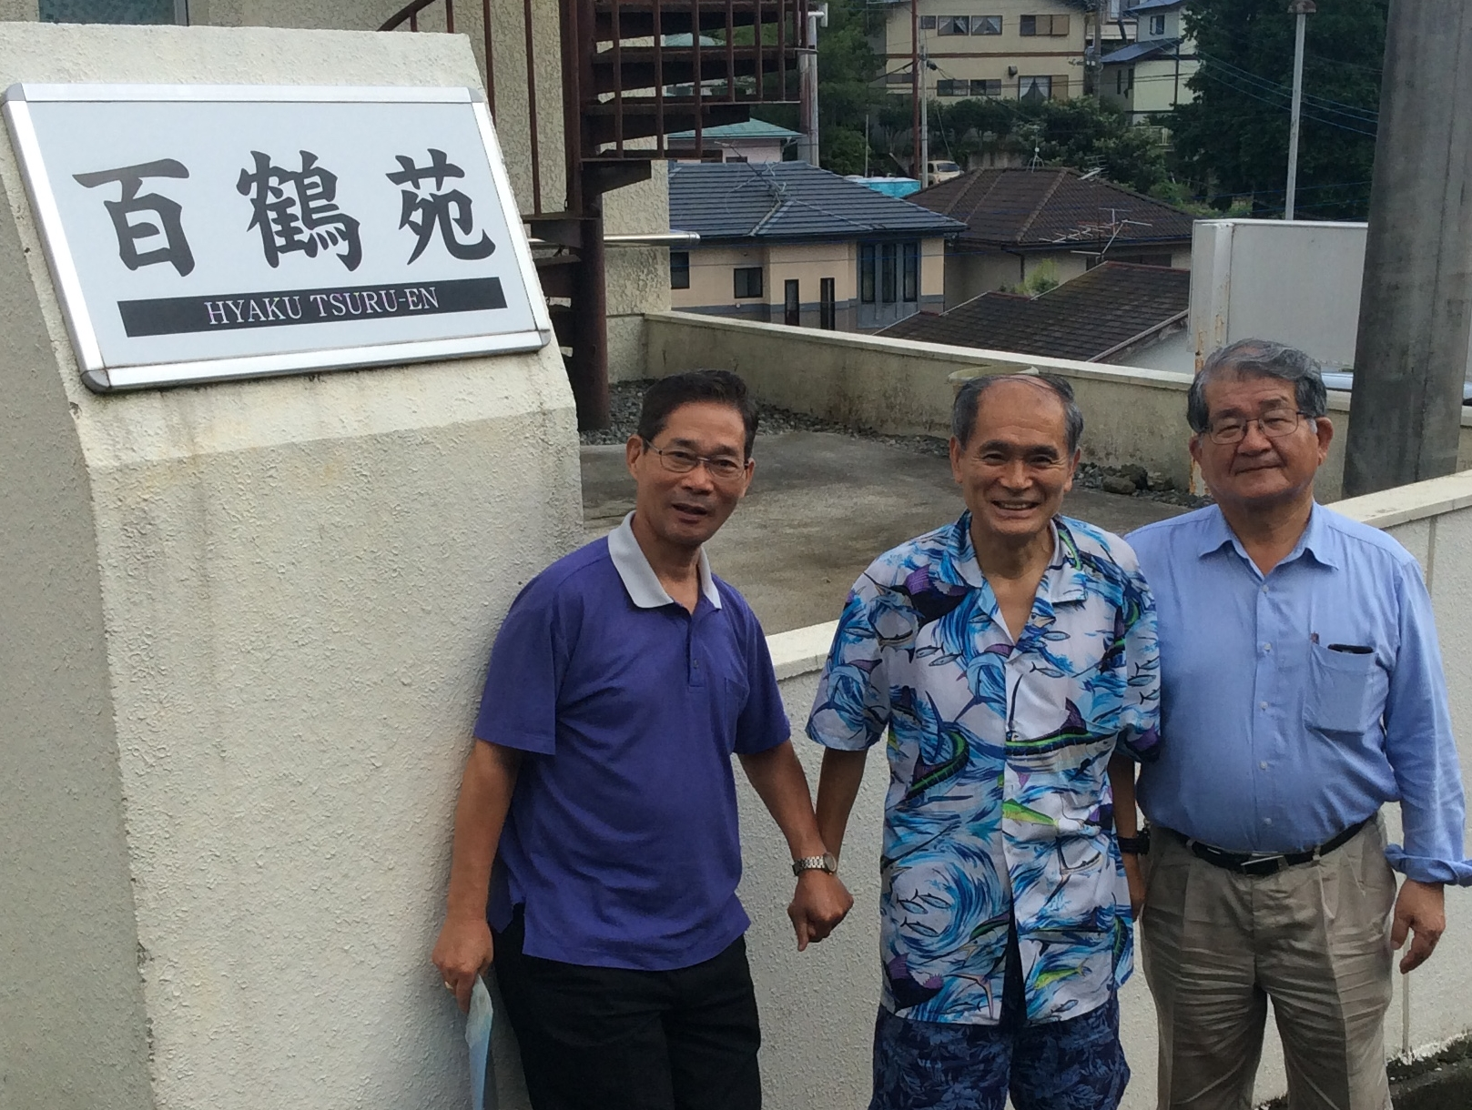
Ⅱ－１、 百鶴苑

Slide 9
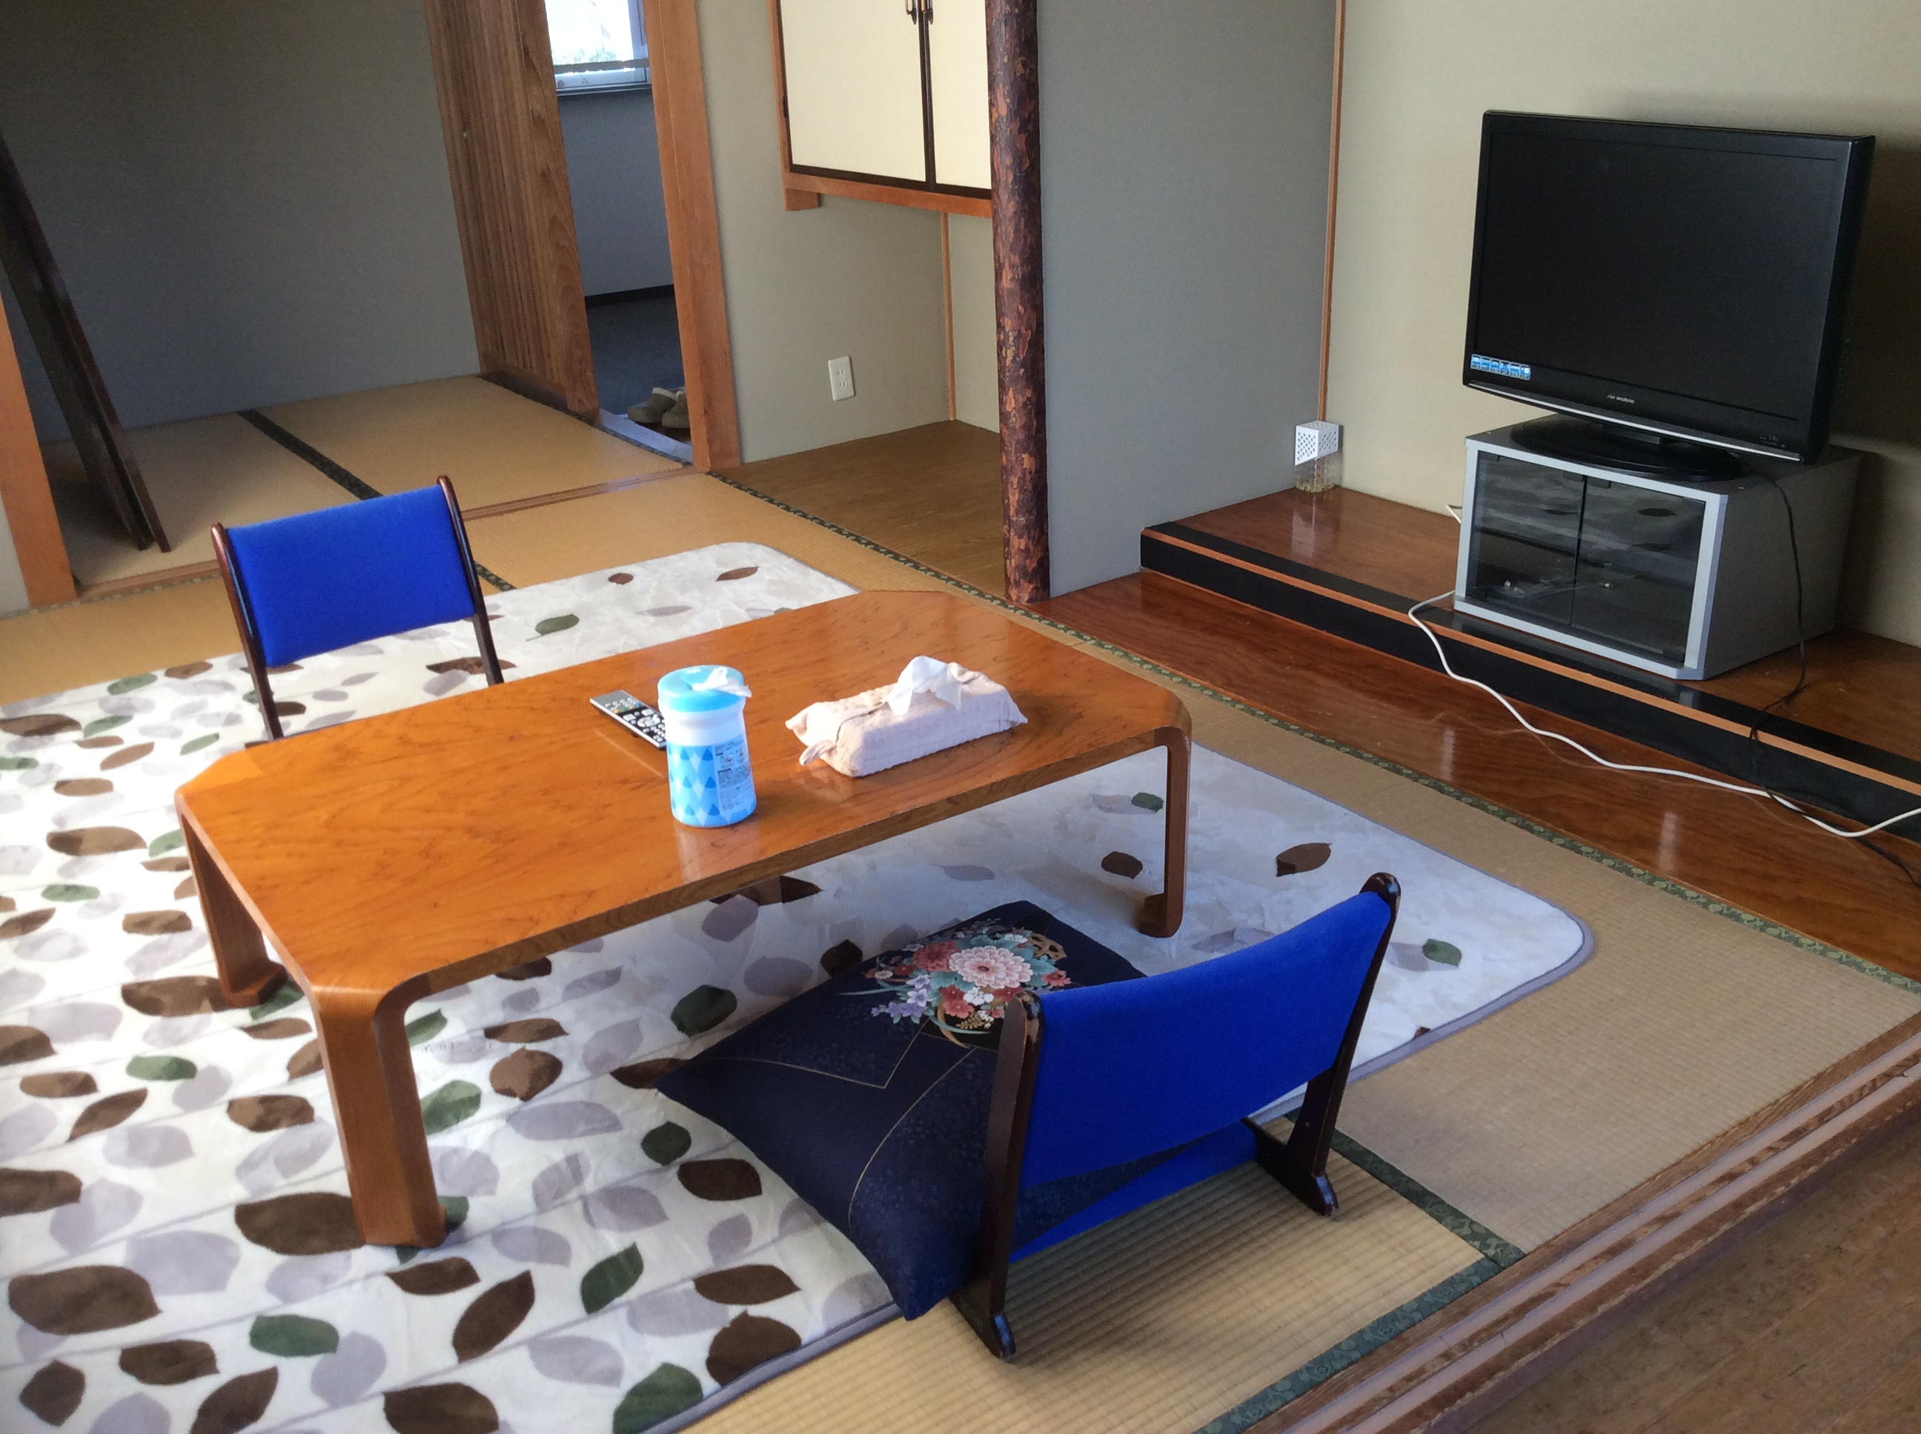
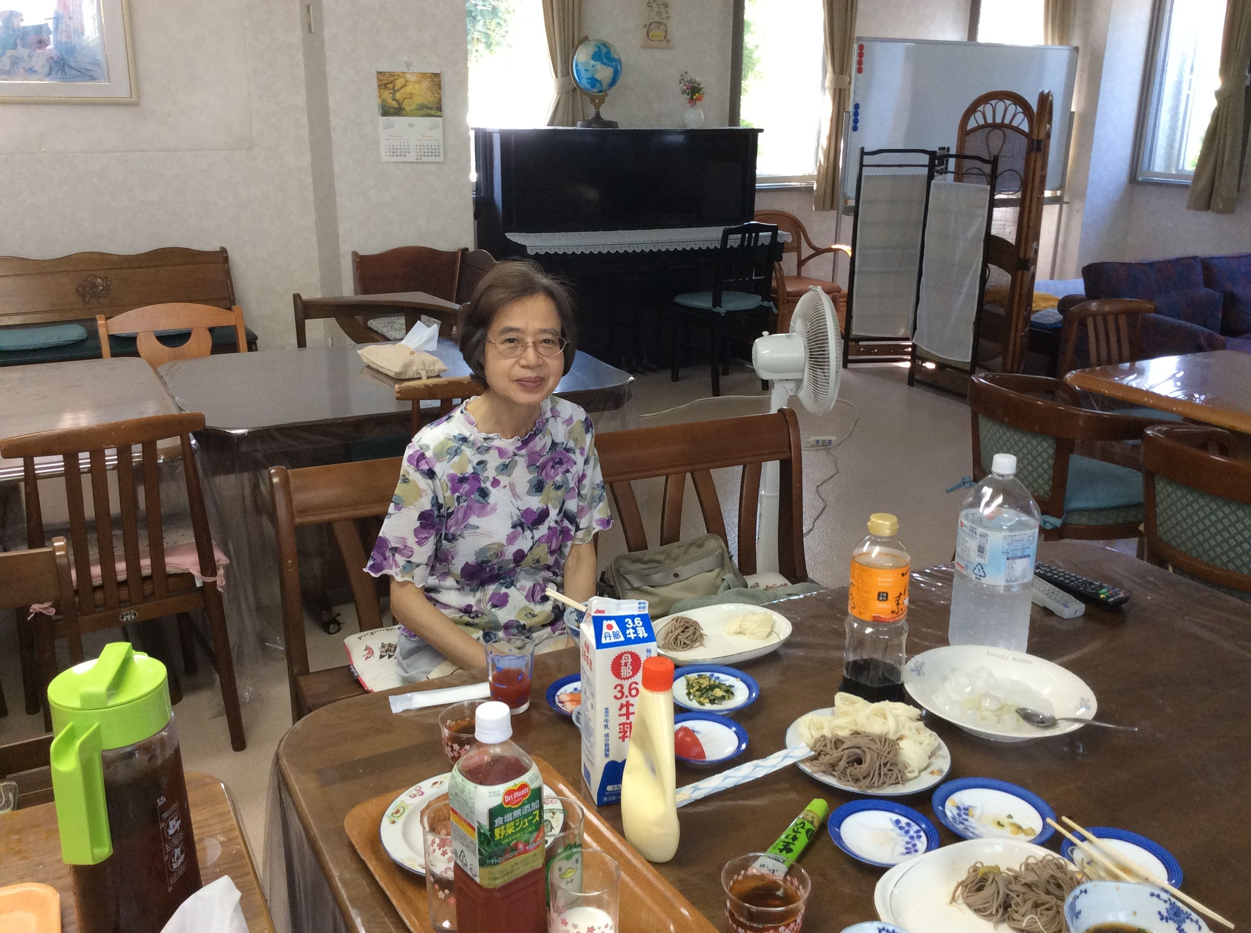
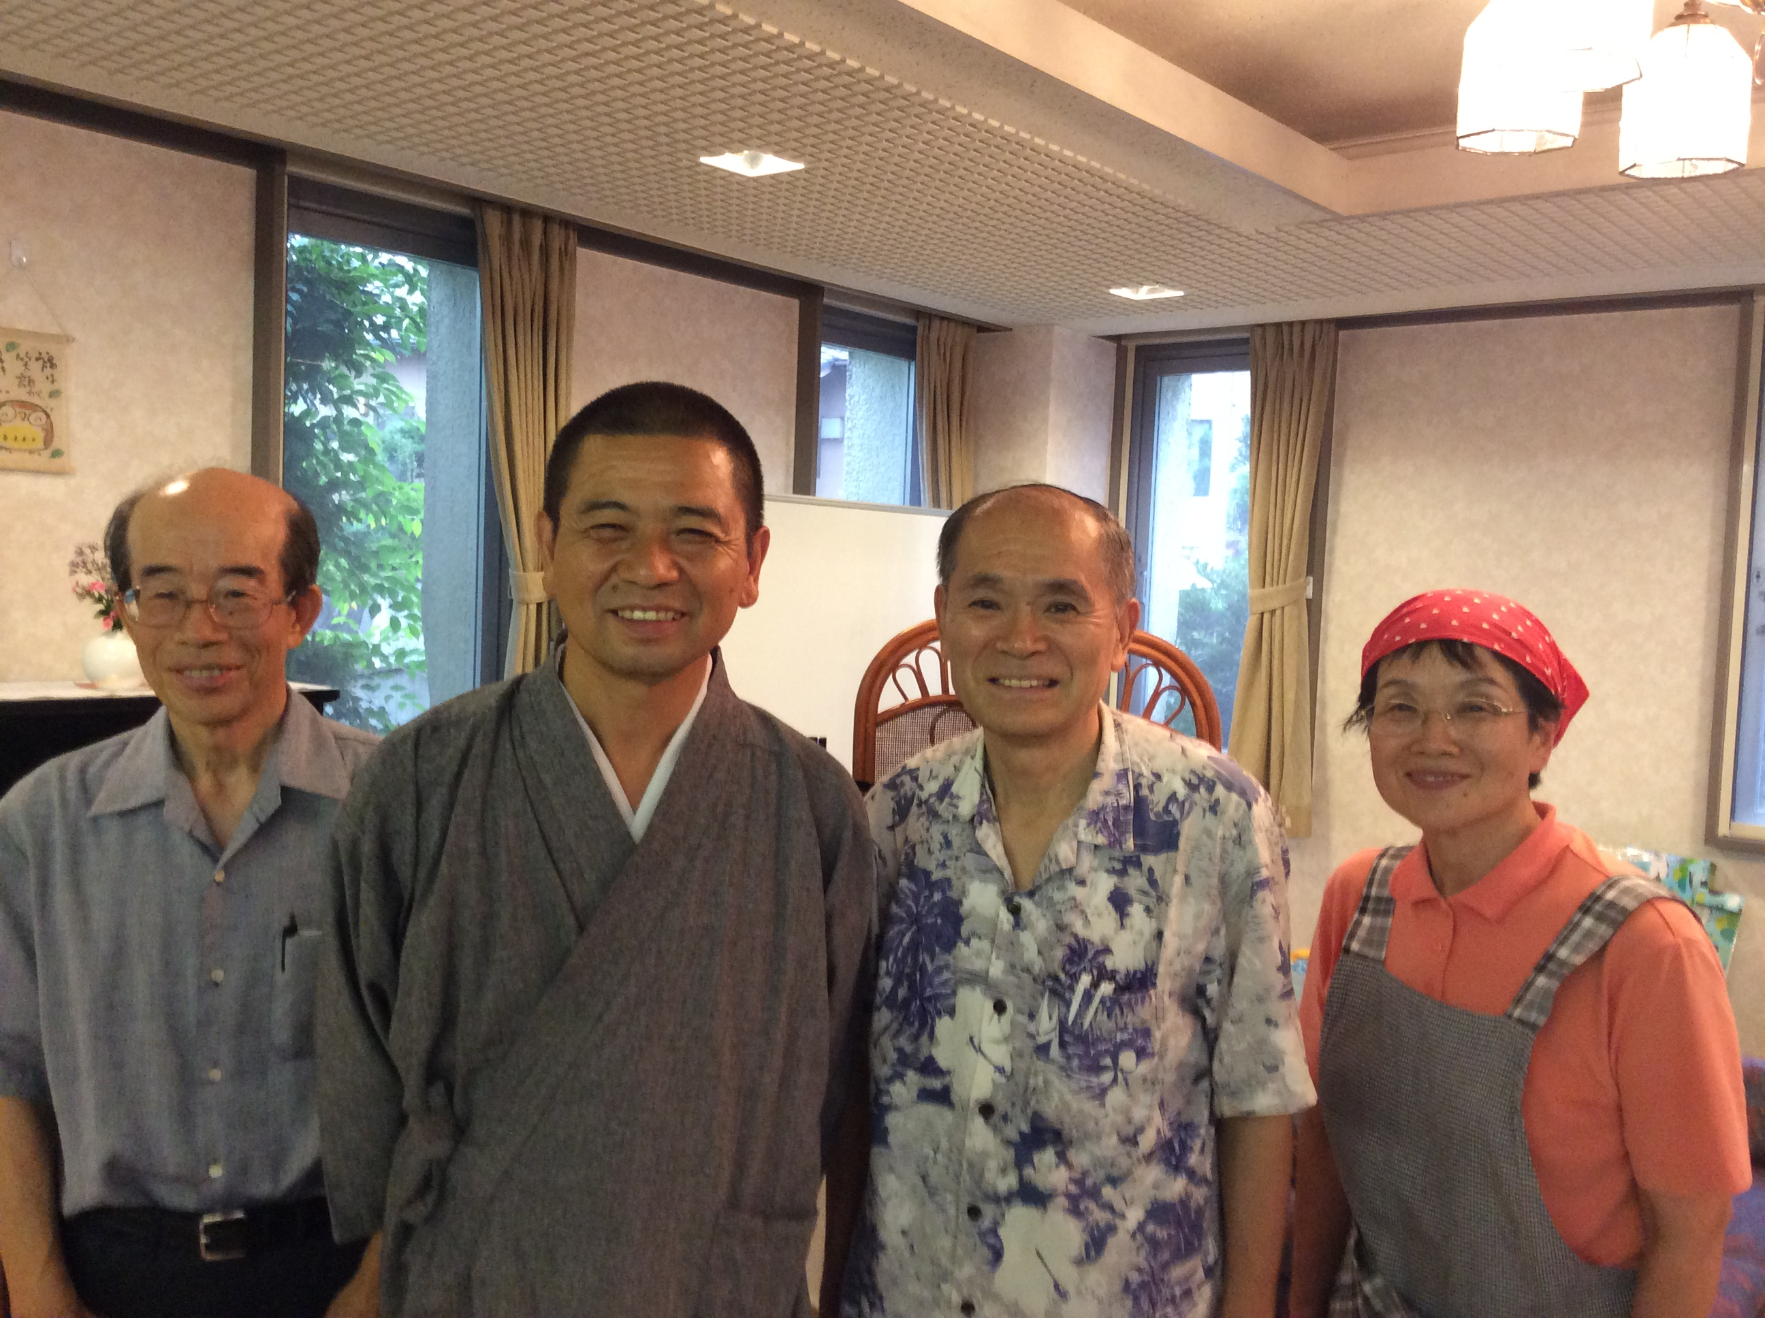
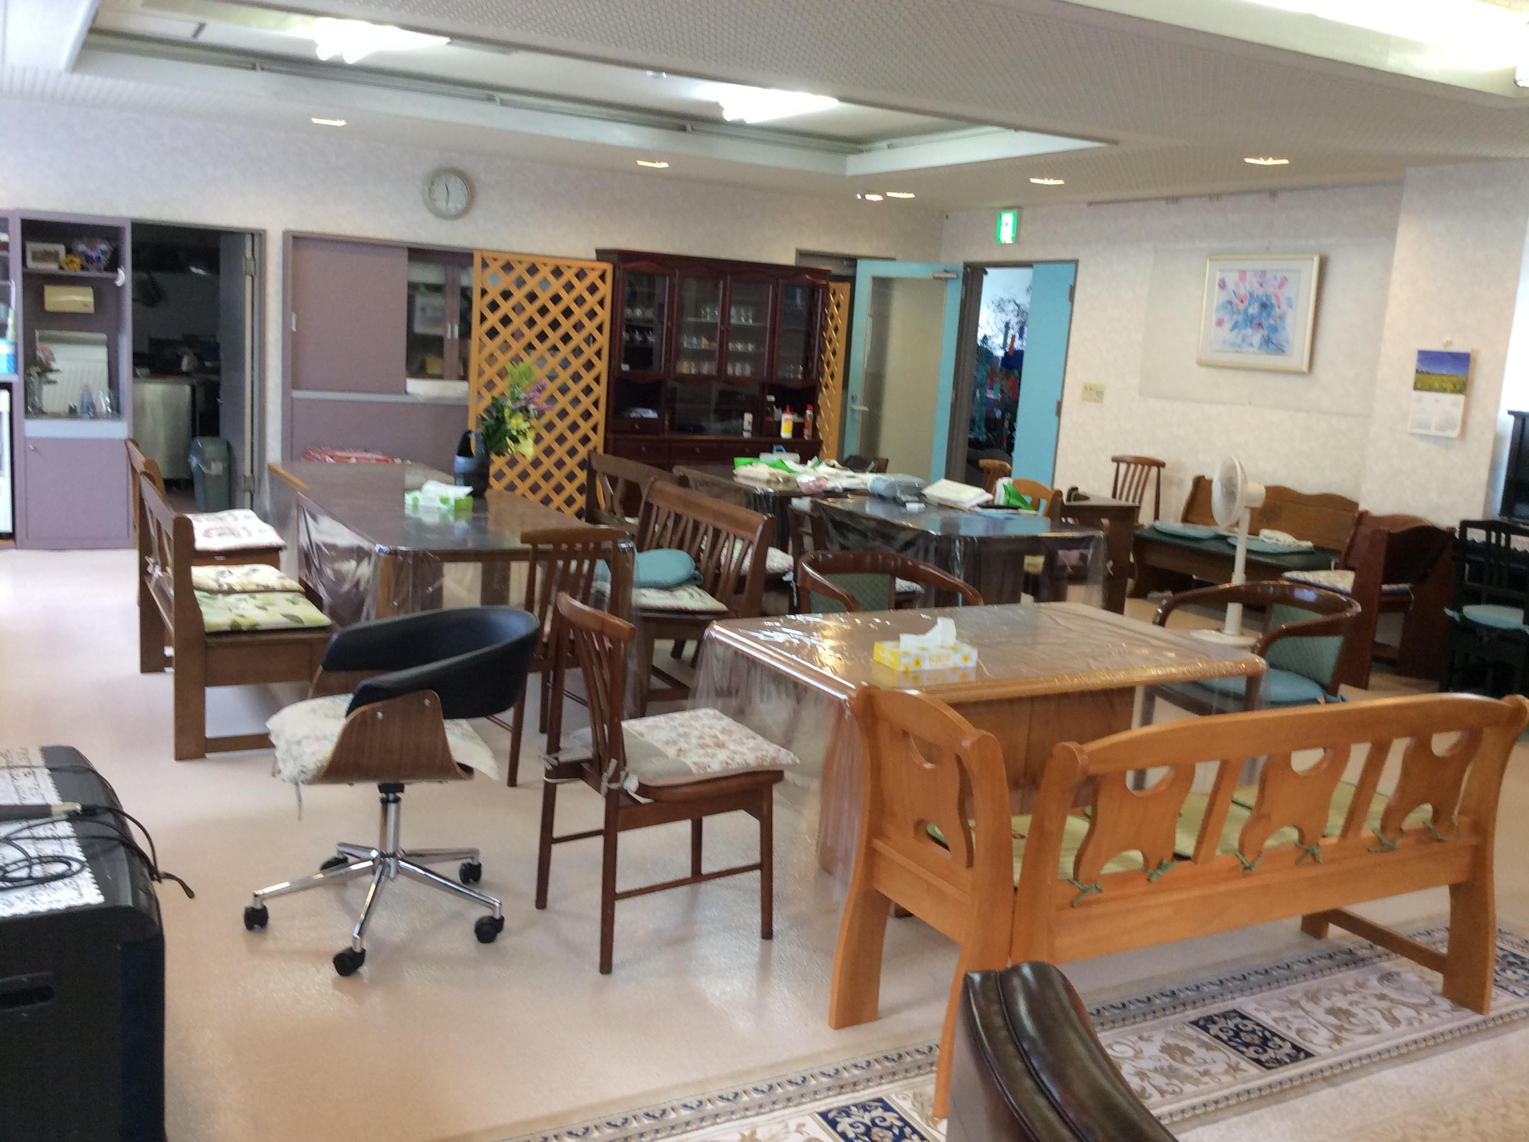
Notes:
建坪：300坪、青木建設が社員保養施設として建築。
最近まで国際放送テレビが保障施設として使用。
3階建て、鉄筋、地下B１：書庫。物置、ダスキン分室
地上１F、ホール（30人程度）、
温泉風呂、洗濯場、食堂、炊事場、事務所、布団置き場
２F：7部屋、物干し場、 屋上：200坪のスペース

Slide 10
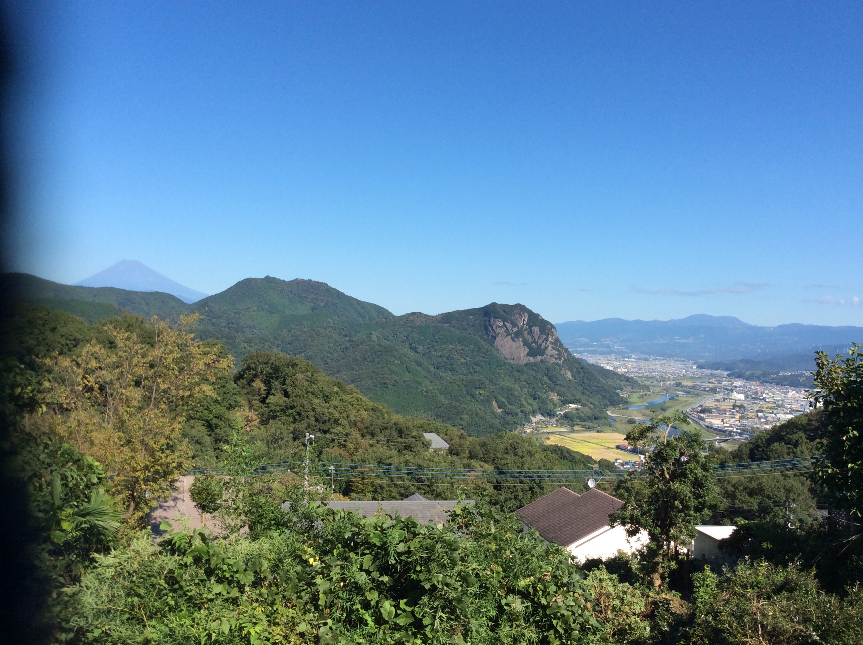
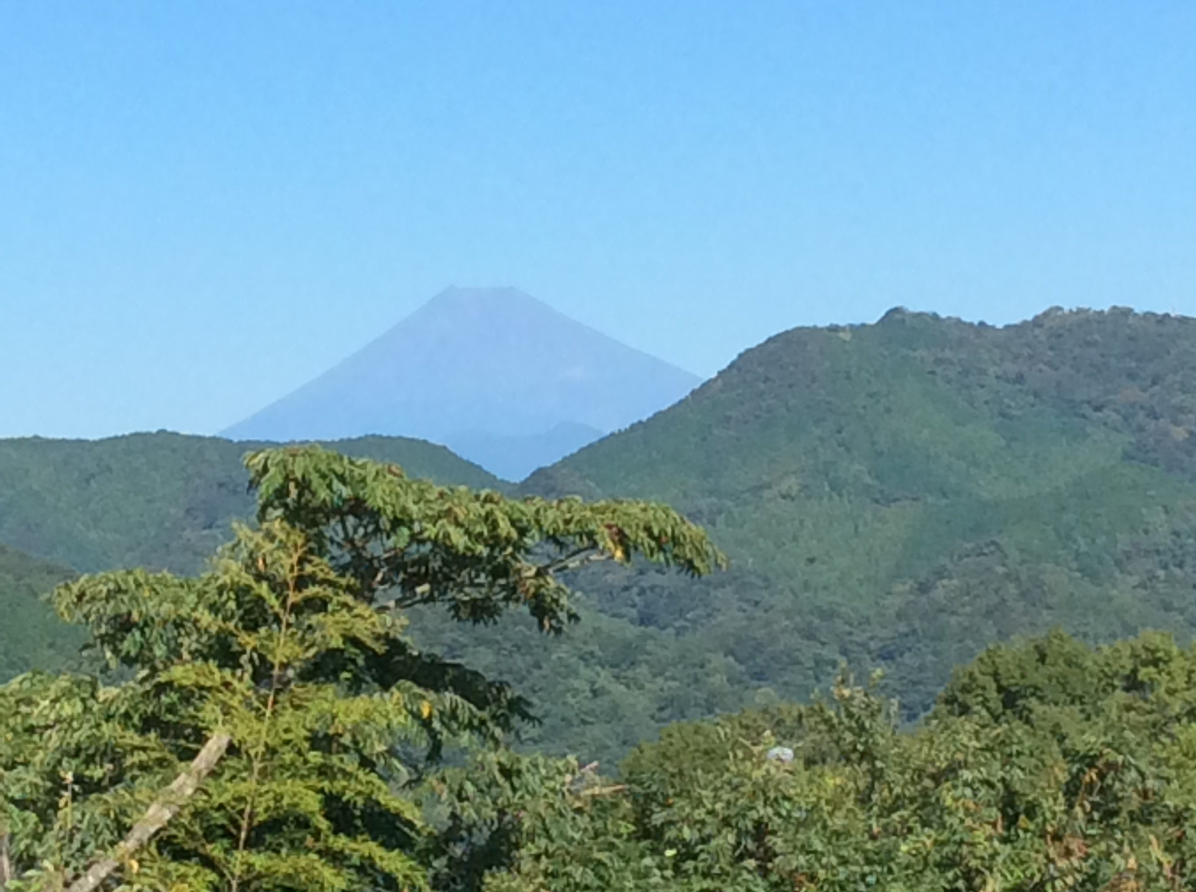
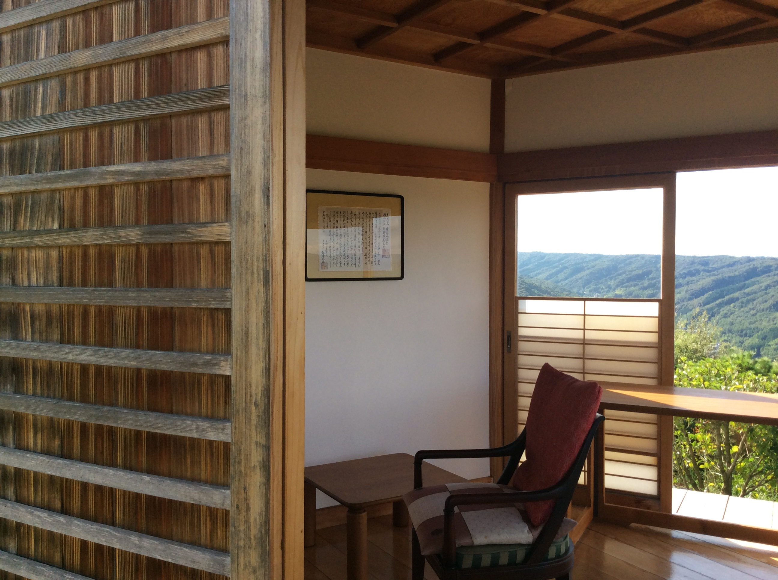
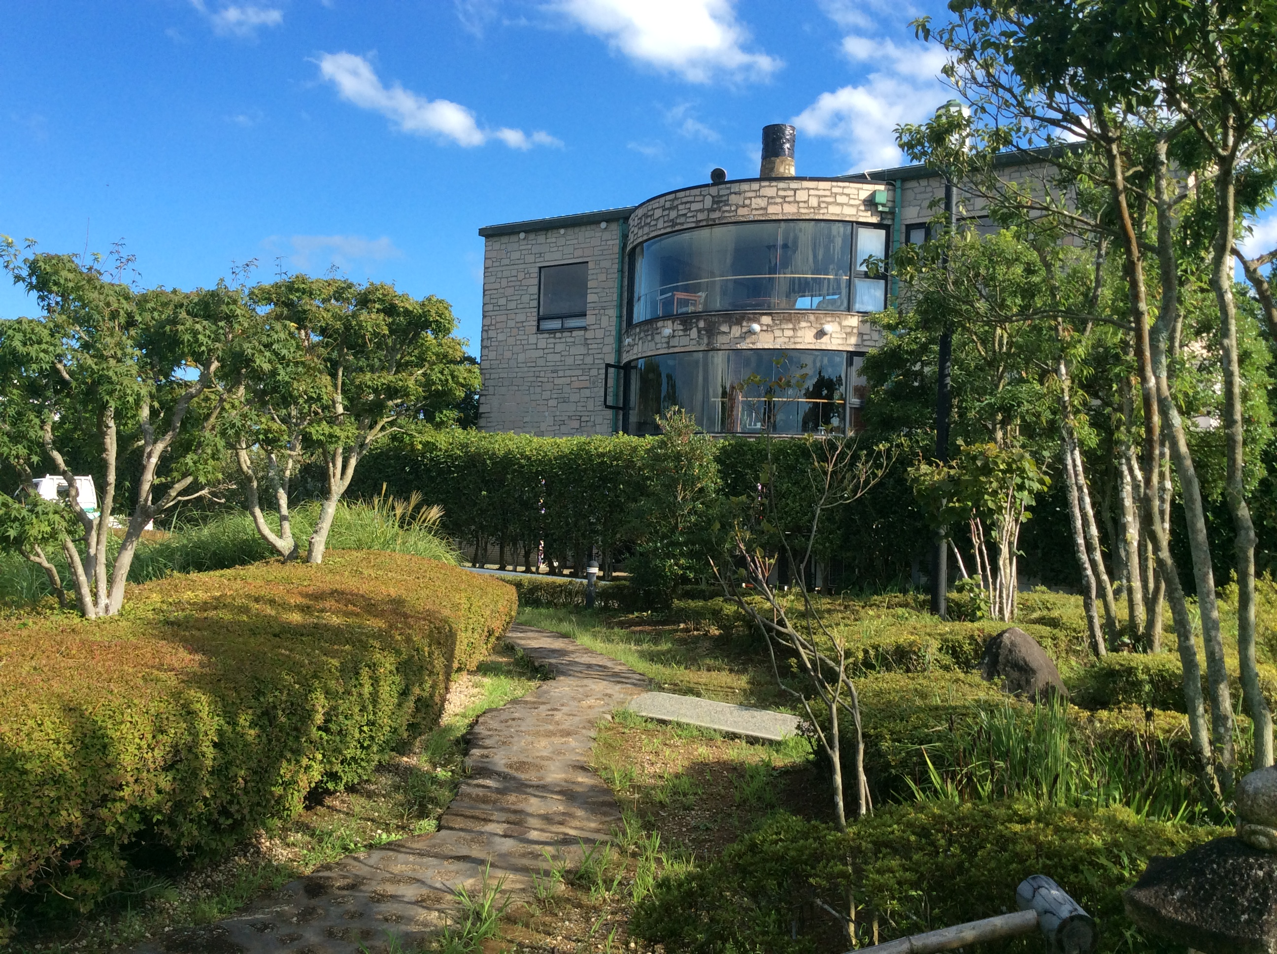

Slide 11
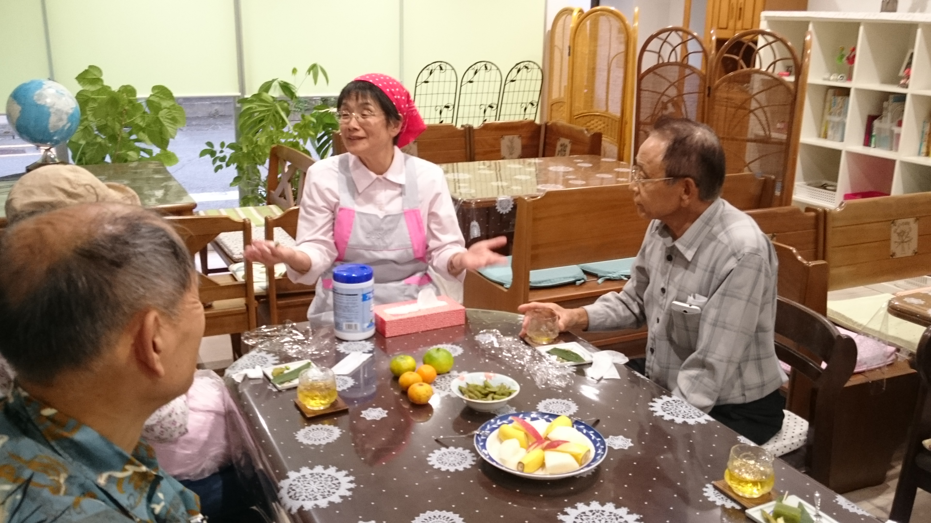
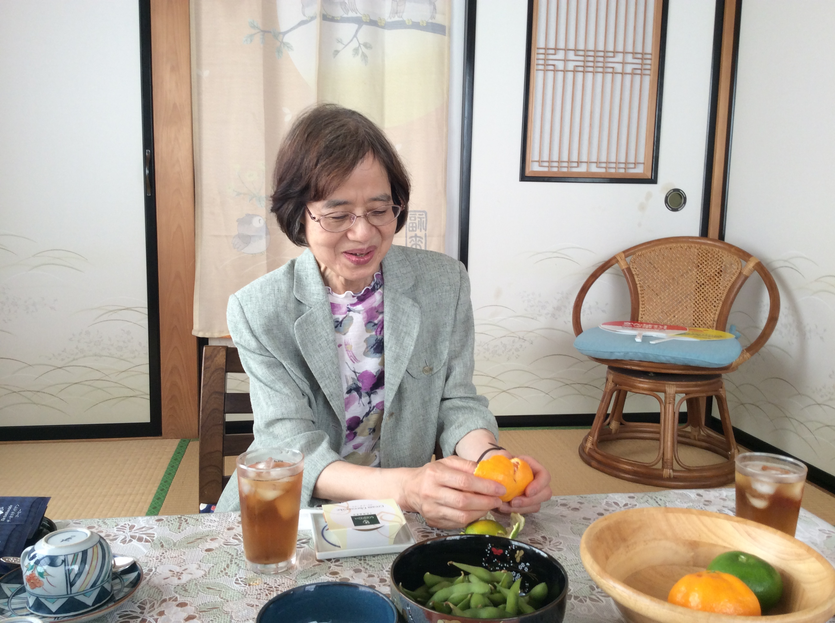
Ⅱ－２、鶴亀荘 沼津市
Notes:
建坪：28.9坪（96.93㎡）総面積：68坪（226.64㎡）
IF:寺子屋塾用 ２F：2部屋、 3階：4部屋 4階：2部屋
計、住居は8部屋

Slide 12
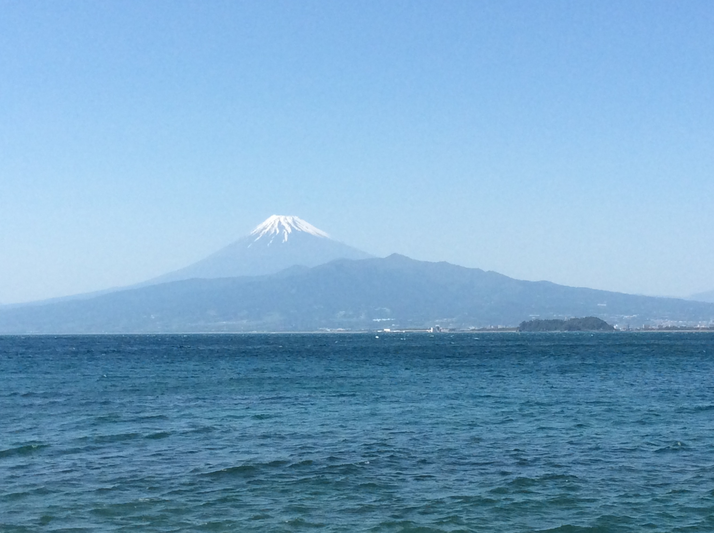
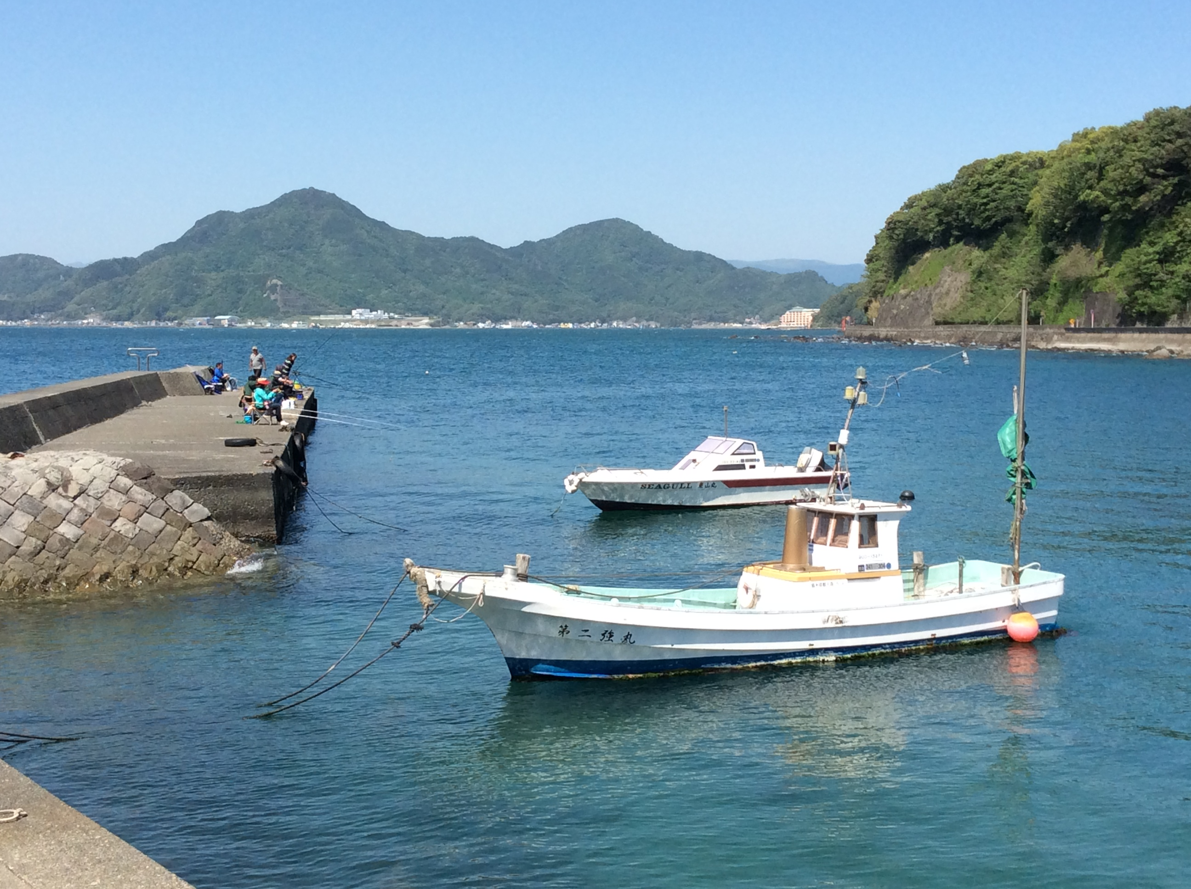
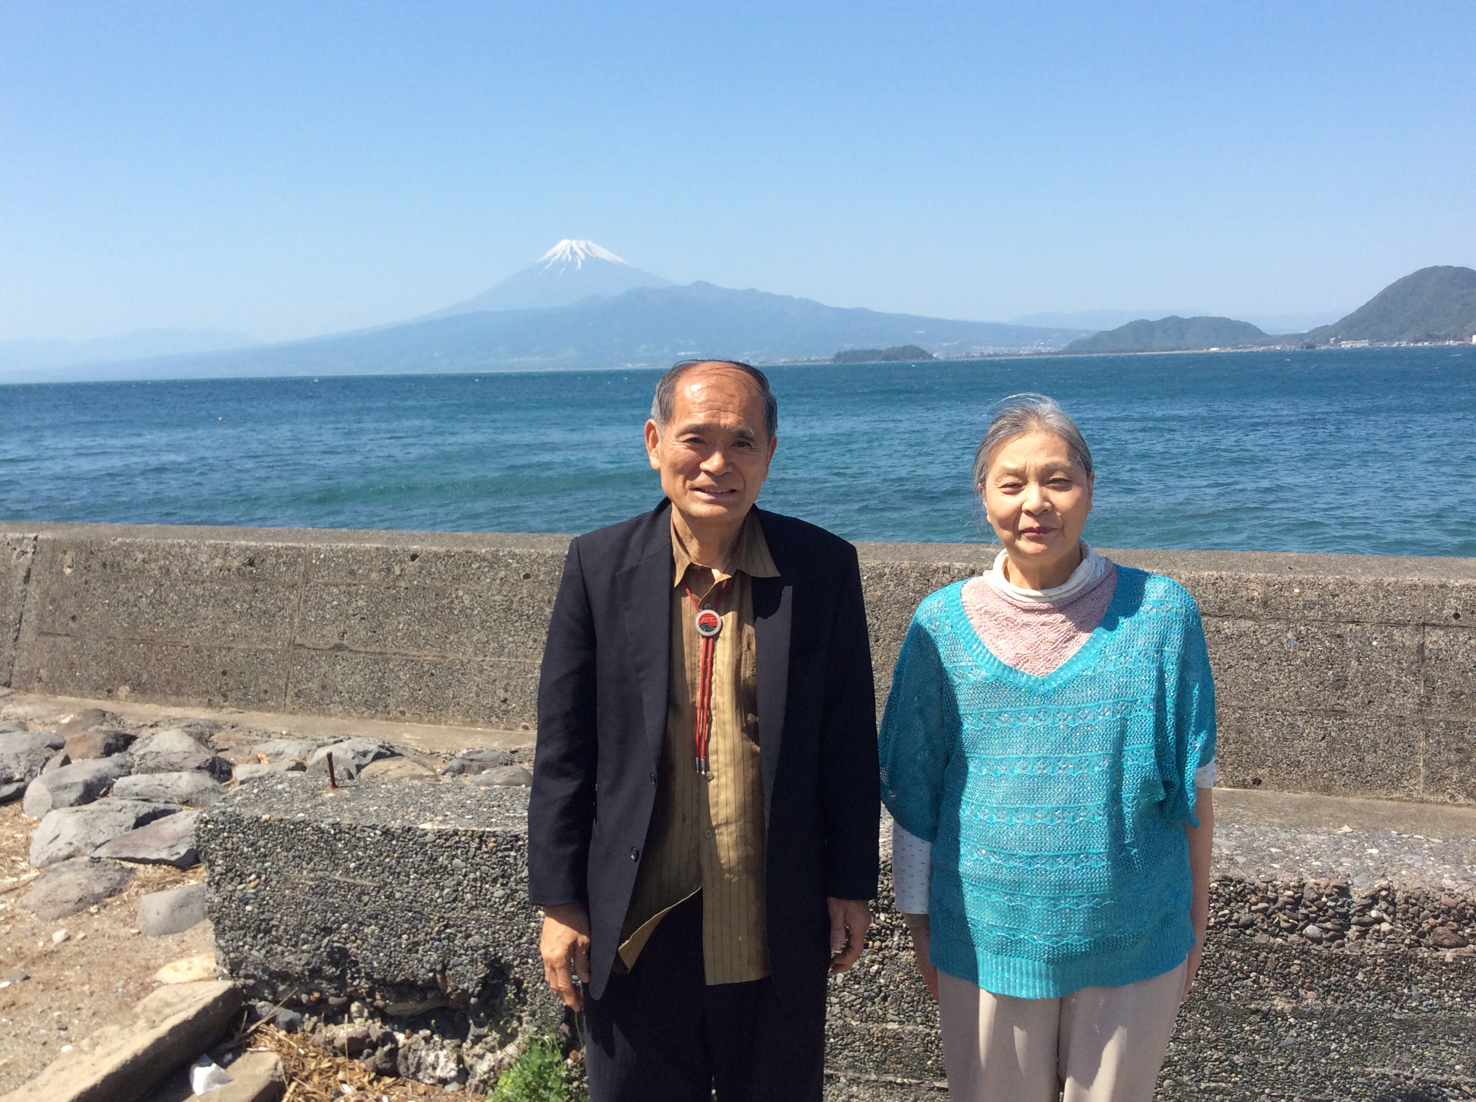

Slide 13
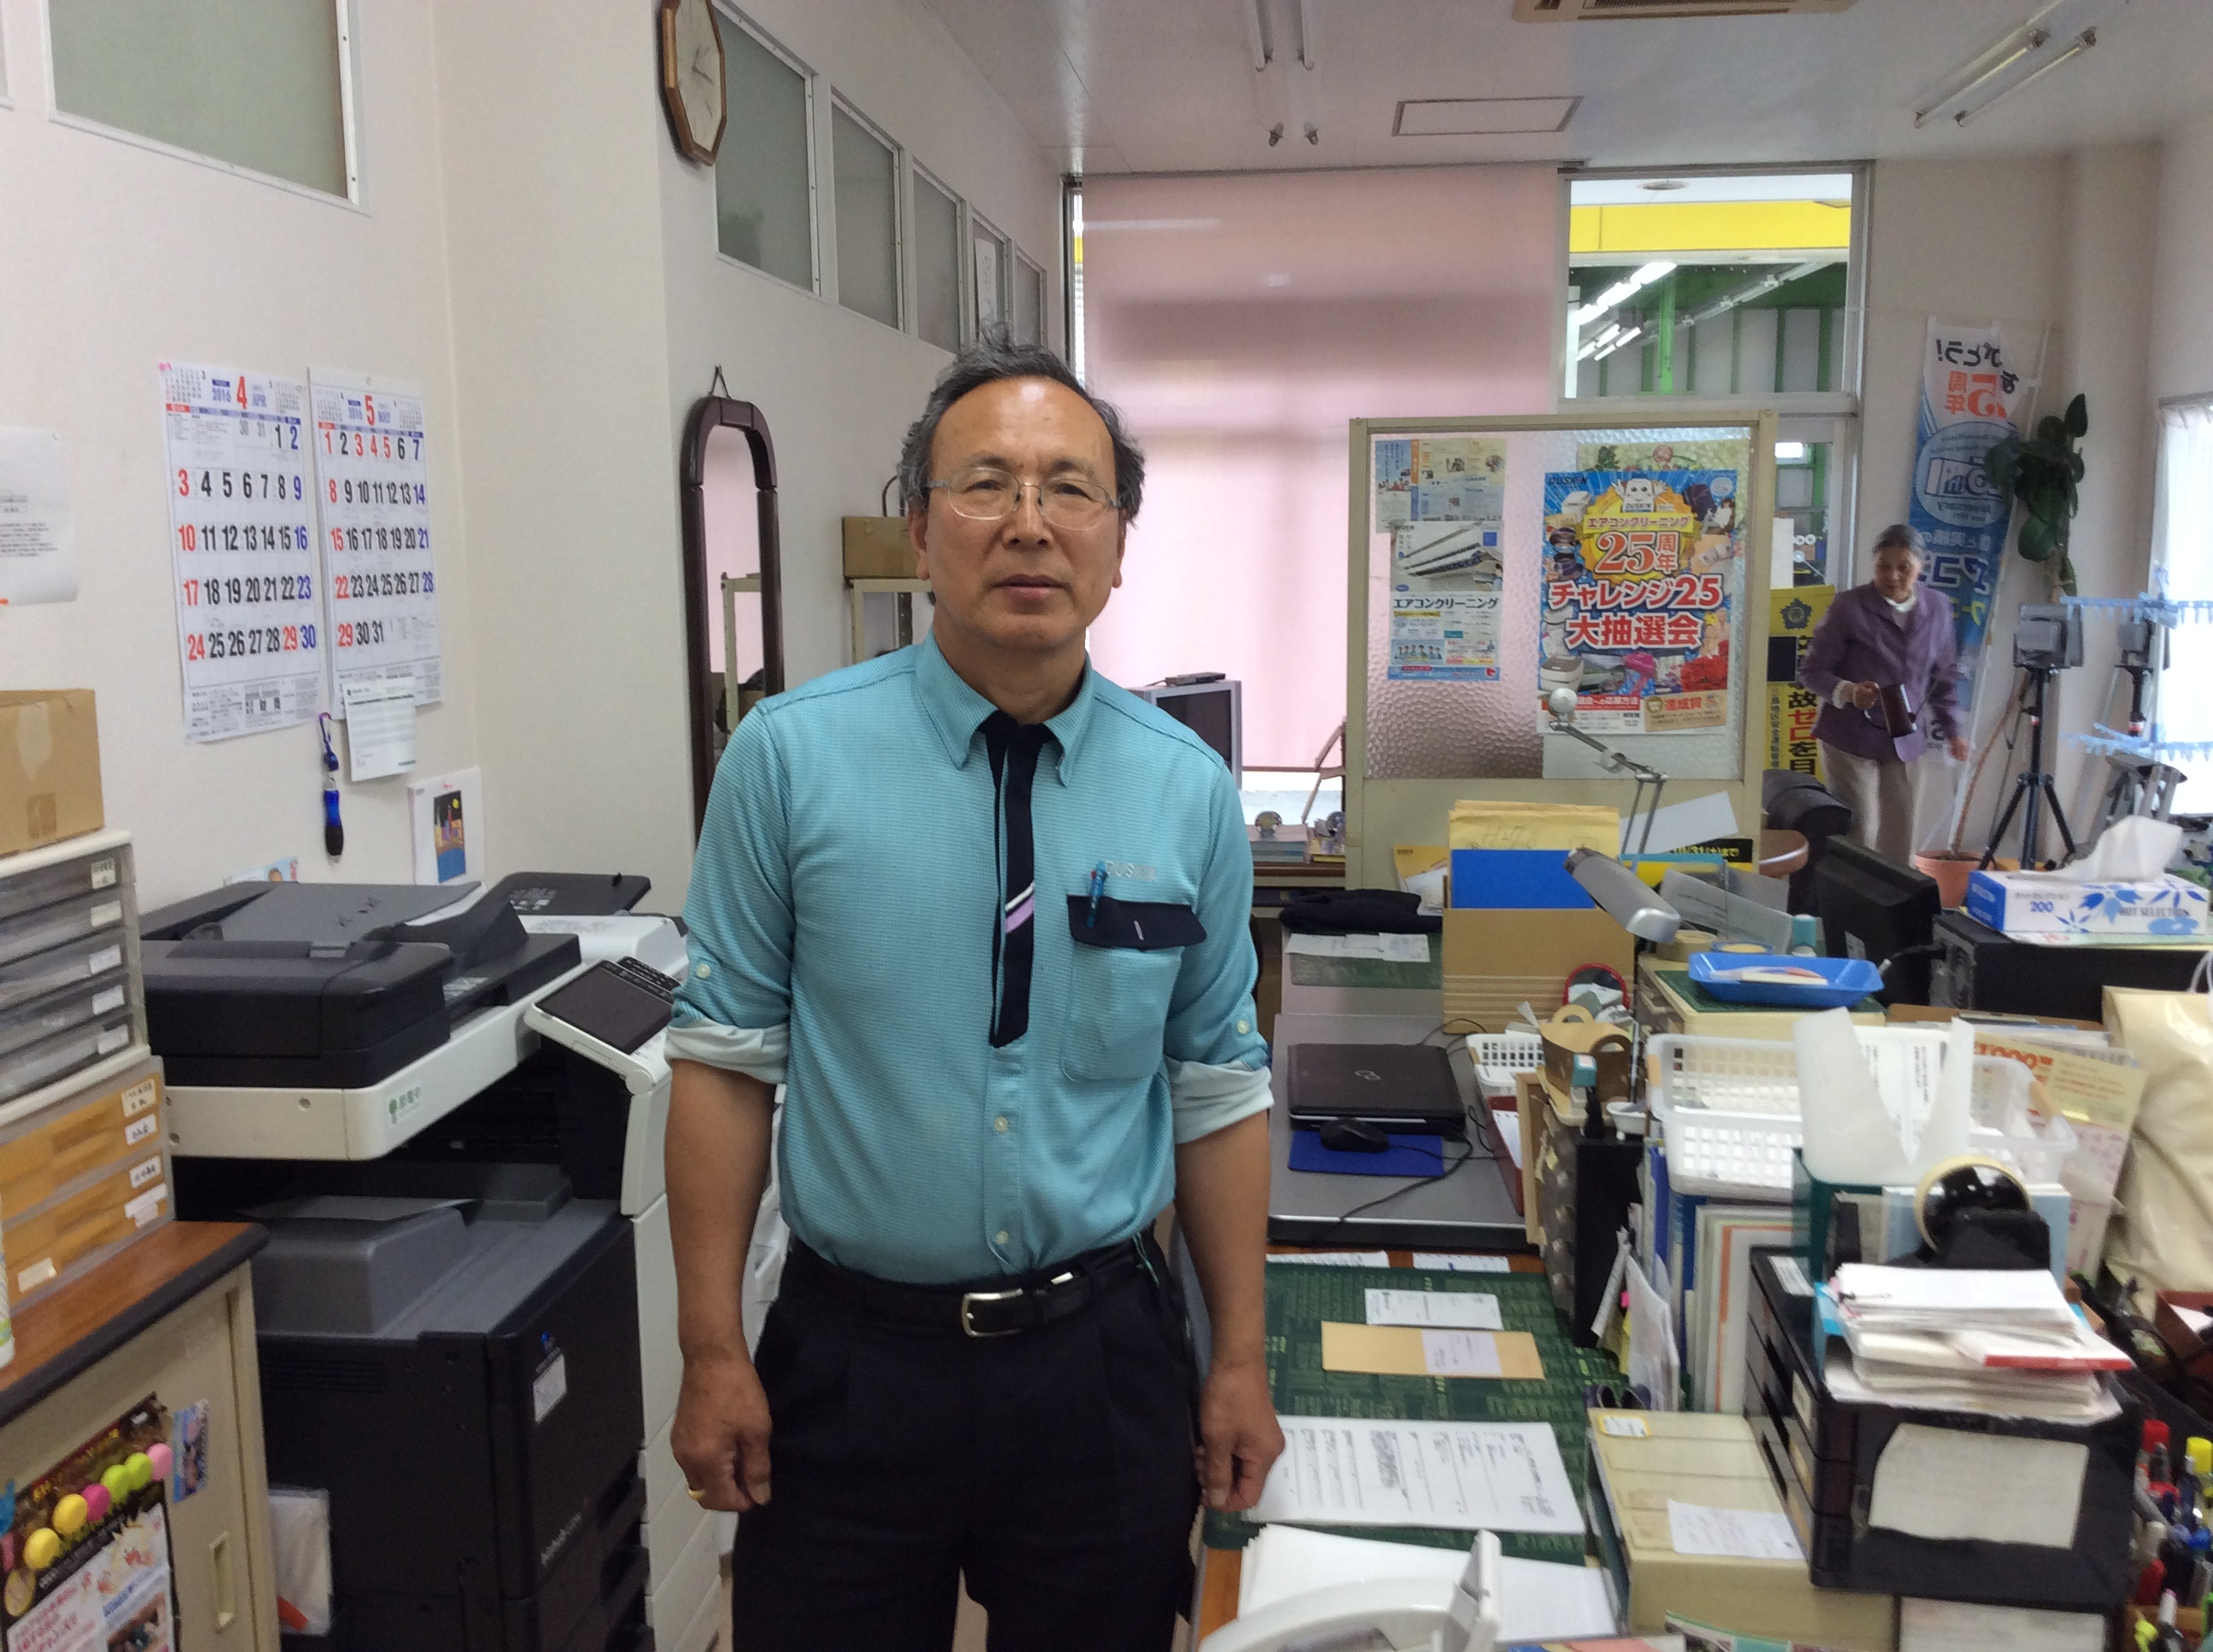
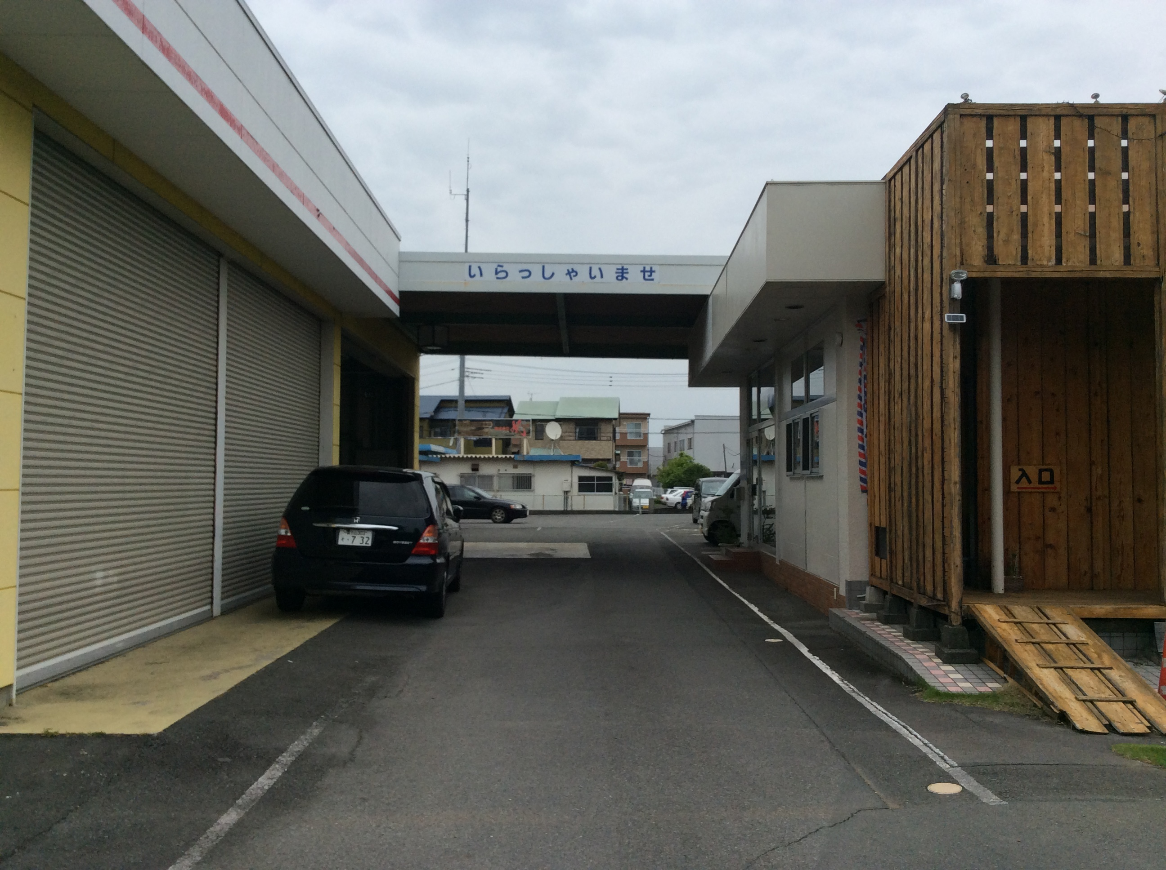
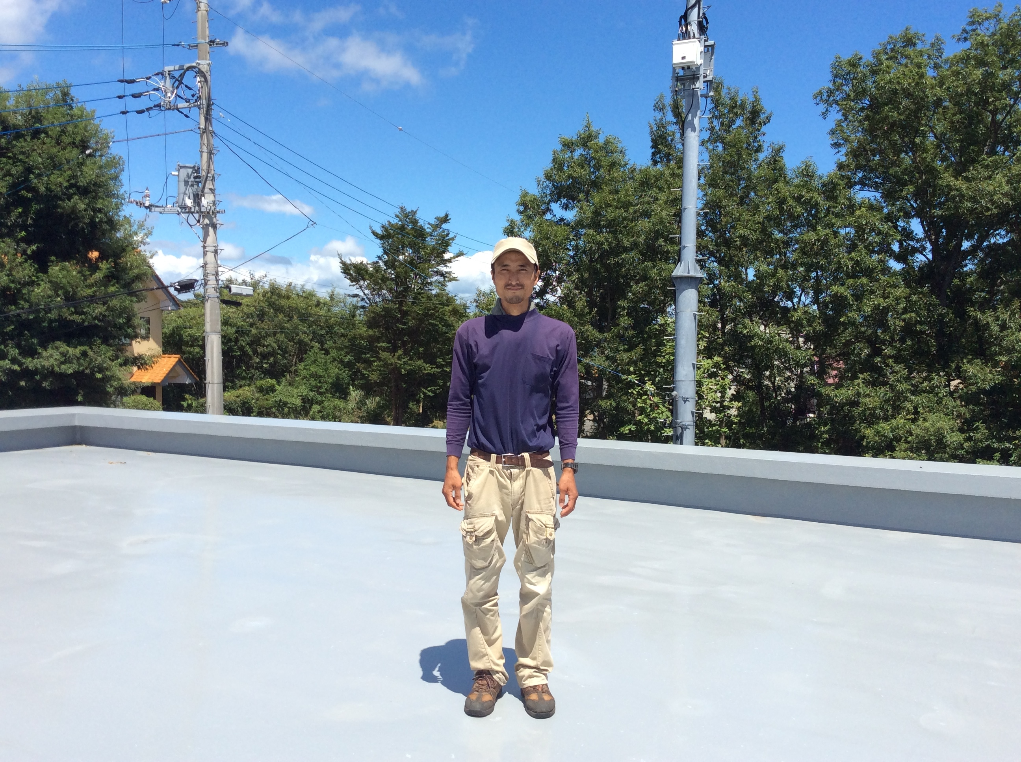
Ⅲ、運用の仕方
１、ダスキン、駐車場、⇒百鶴基金
２、ハッピー・ヘルス、人参茶の活用
３、屋上庭園・サロン・食堂
４、シェアー・ハウス、複合イベント施設、
５、民泊、セミナーハウス

Slide 14
Ⅳ、未来構想
１、森・里・川・海の循環システムの確立
１）農業（興農園）
２）水産（ヨット・ハーバー）
２、国際高校の設立
町田宗鳳、野田一夫、川勝平太
３、VIP：志太勤、斑目力曠、先輩家庭
４、宗教施設が多い。真光文明教団
駿河（アイヌ語）：「天国」

Slide 15
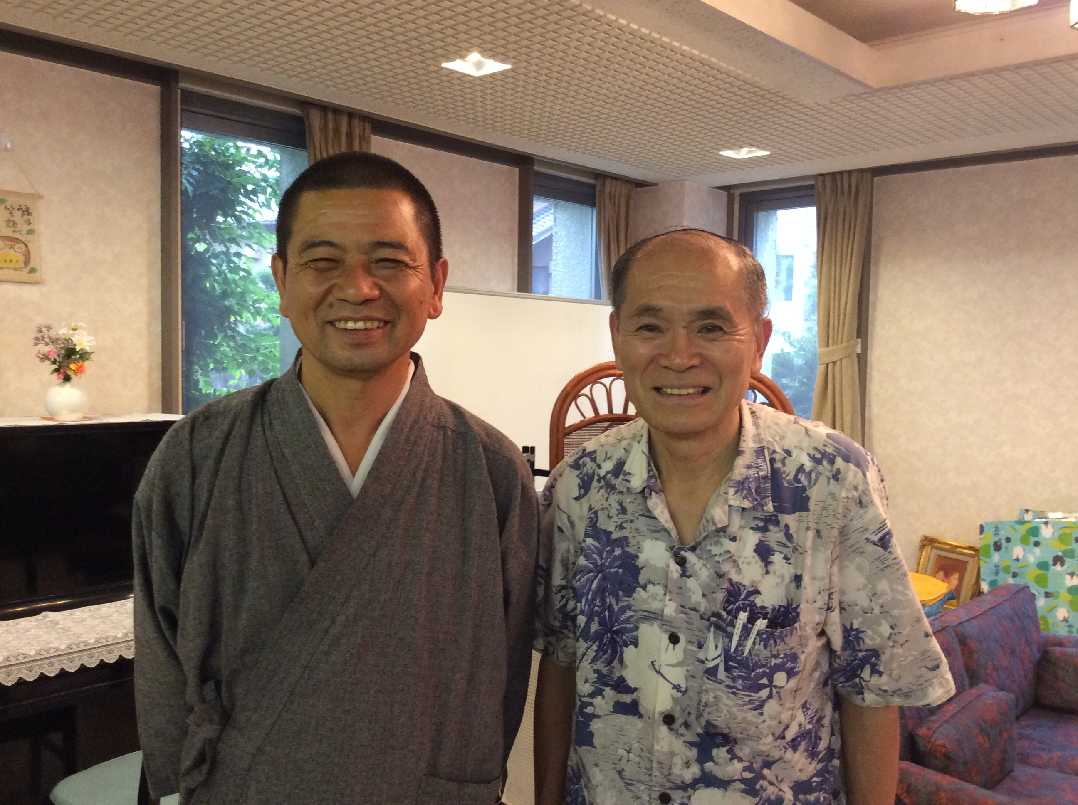
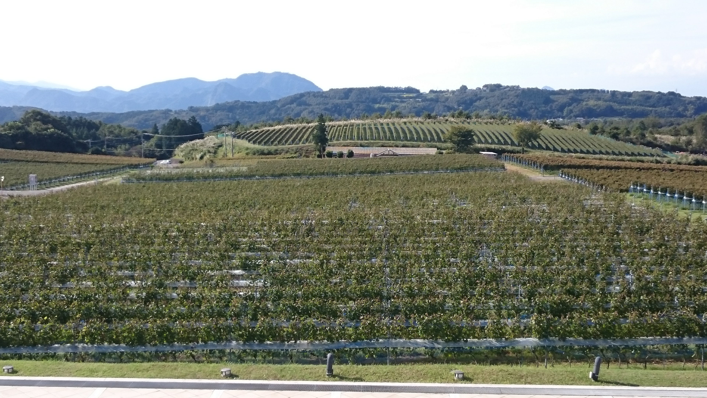

Slide 16
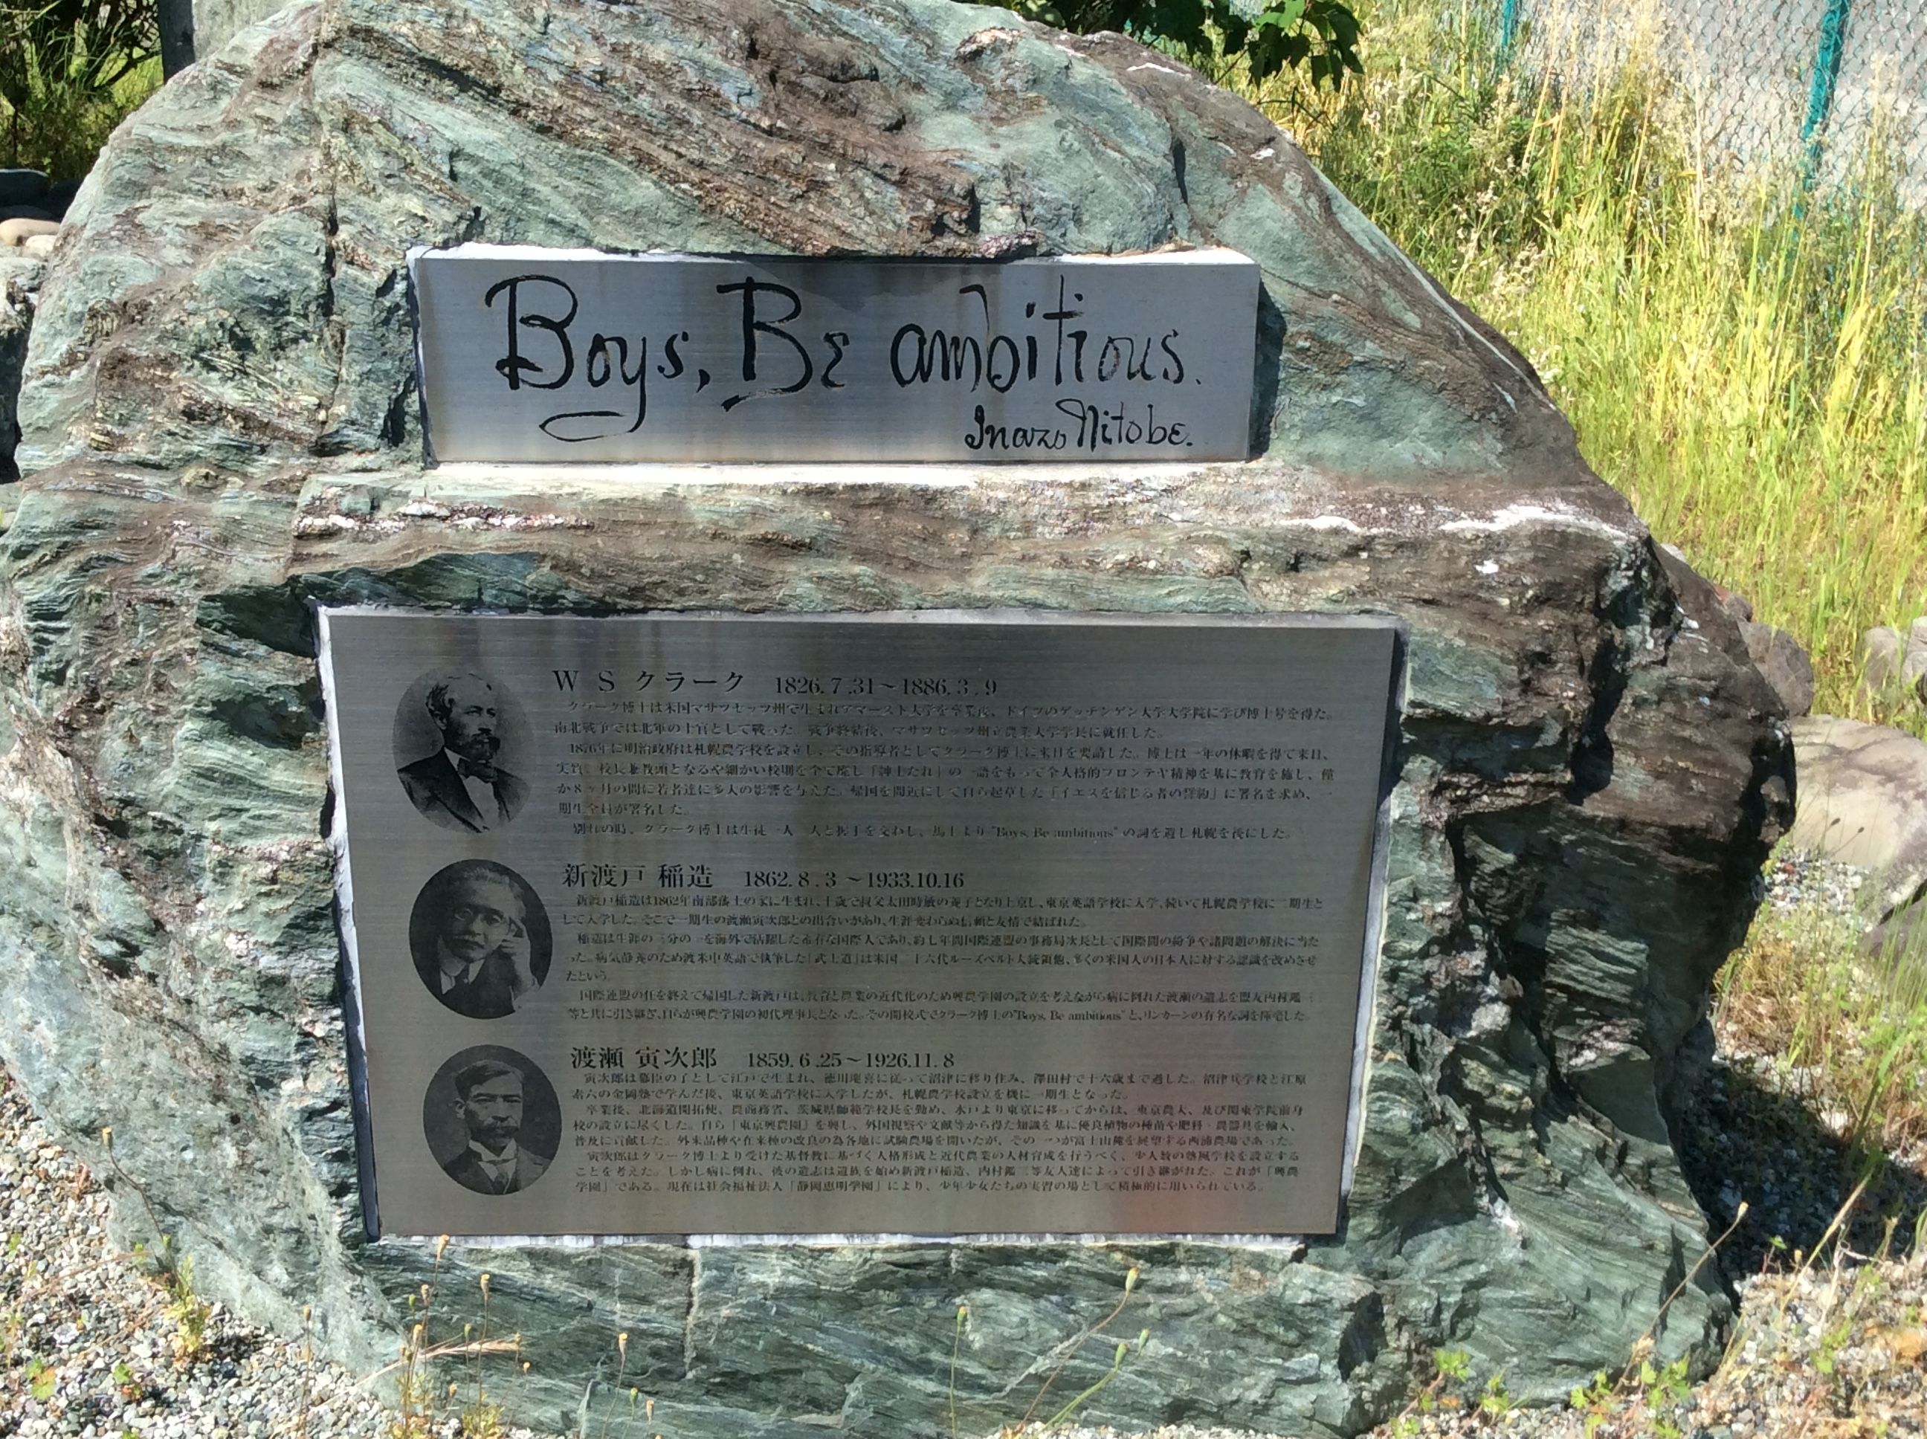
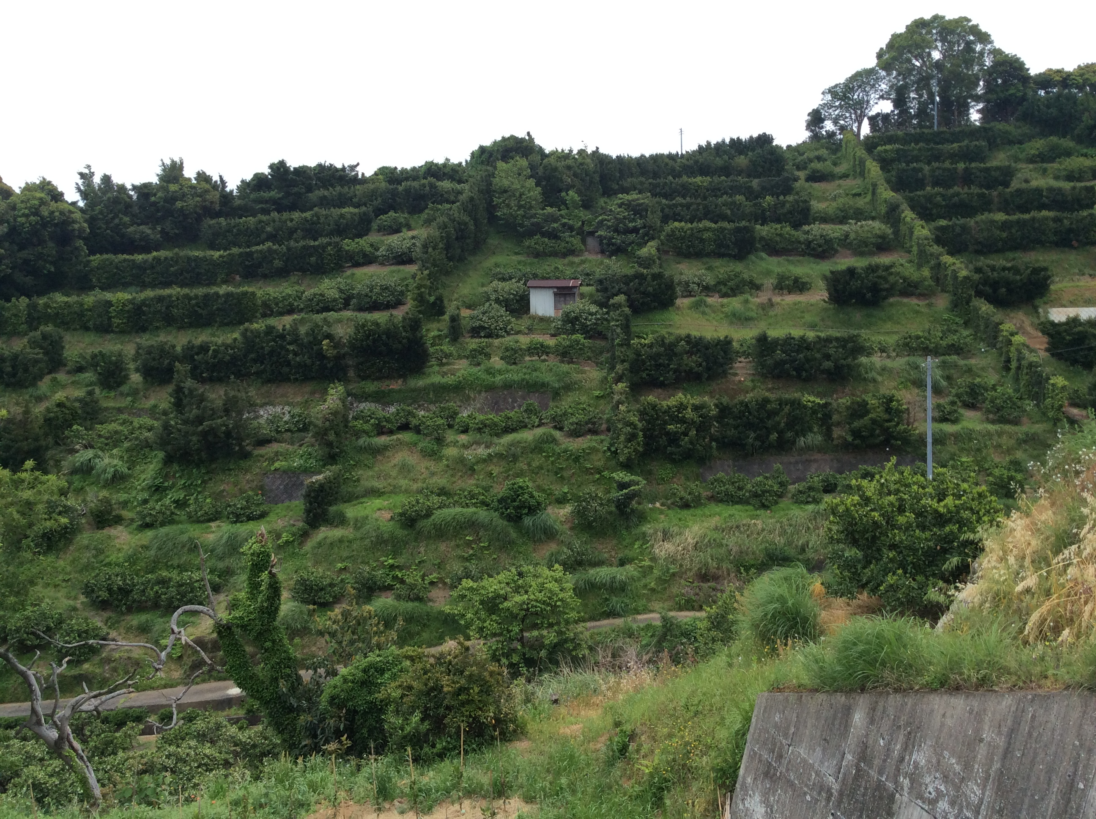

Slide 17
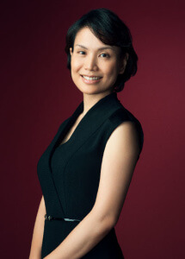
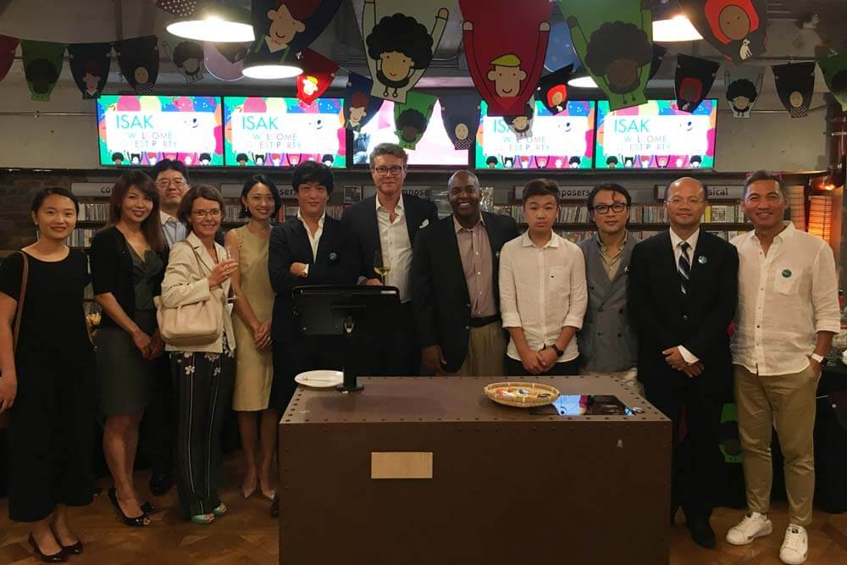
情熱と使命感をもったChange Makerの必要性
Idealis and Instigator
Storyteller/ Scientist
Athlete and Artist
Keystone/Knockdown
小林りん： 経団連から全額奨学金をうけ、カナダの全寮制インターナショナル
スクールに留学。その原体験から、大学では開発経済を学び、国連児童基金（UNICEF）のプログラムオフィサーとしてフィリピンに駐在、ストリートチルドレンの非公式教育に携わる。社会の格差を目の当りにし、リーダーシップ教育の必要性を痛感。学校を設立するため、2008年8月帰国、構想から7年の歳月を経て2014年8月開校。 略歴：1993年国際バカロレアディプロマ資格取得、1998年東大経済学部卒、2005年スタンフォード大教育学部修士課程修了。
Notes:
準備期間6年を経て、 2014年8月インターナショナルスクール・オブ・アジア軽井沢（ISAK）を開校、一期生49人。19カ国出身の生徒たちは、3年経った今、39カ国150名の生徒が在籍。
ISAKでは、生徒達が、自分だけのためではなく、他者や社会のために考え、行動を起こすことのできる人となれるよう、導いています。これから先、公私共に素晴らしい人生、そして成功を手にするための準備をする場所となることを、確信しています。
ISAKは日本で唯一の全寮制国際高校。 アジア太平洋地域、そしてグローバル社会のために新たなフロンティアを創出し変革を起こせるチェンジメーカーを育てる。

